Slide 1
Чувашский государственный университет Раритетная лаборатория физики raritet.chuvsu.ru Физика часть 2. Лекция 17. (РЭА). Магнитное поле в вакууме. Лекцию подготовил доцент кафедры общей физики Сорокин Геннадий Михайлович 2025 год

Slide 2
Содержание
Цели, задачи и литература.
1.Характеристики магнитного поля.
2.Закон Био-Савара-Лапласа.
3. Закон Ампера.
4. Сила Лоренца.
5. Демонстрации опыта Эрстеда, Ампера.

Slide 3
Цели. Изучение окружающего неживого мира и формирование научного мировозрения. Существует два представления о мире - материя и сознание. Первичность материи это атеистическое представление о мире. Материя состоит из вещества и полей. Первичность сознания это религиозное представление о мире.
Цели, задачи литература.

Slide 4
Задачи
Курс физики часть 2 –это такие разделы как магнетизм, оптика, атомная и ядерная физика, которые в этом семестре будут изучаться в виде:
1)16 лекционных занятий –допуск к экзамену;
2)Контрольно-самостоятельная работа (КСР) –допуск к экзамену;
3)8 практических занятий- допуск к экзамену;
4)8 лабораторных занятий- допуск к экзамену.
5)Завершается курс физики – Экзаменом по физике.

Slide 5
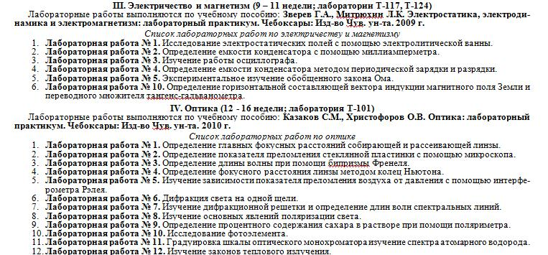
Литература и список лабораторных работ

Slide 6
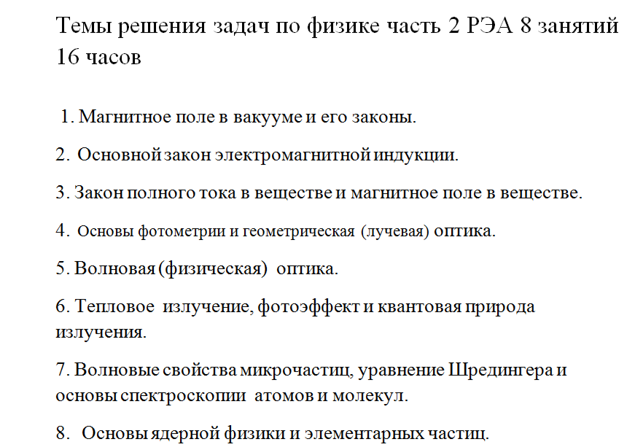

Slide 7


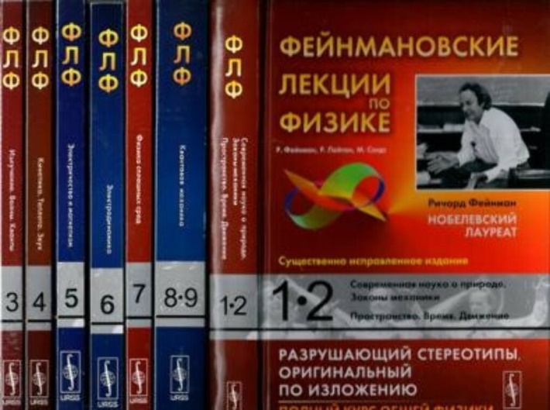
Литература
Бумажная - книжная литература: 1. Трофимова Т.И. «Курс физики» 2. Яворский Б. М., Детлаф А. А. «Курс физики» 3. Р. Фейнман, Р. Лейтон «Фейнмановские лекции по физике»

Slide 8
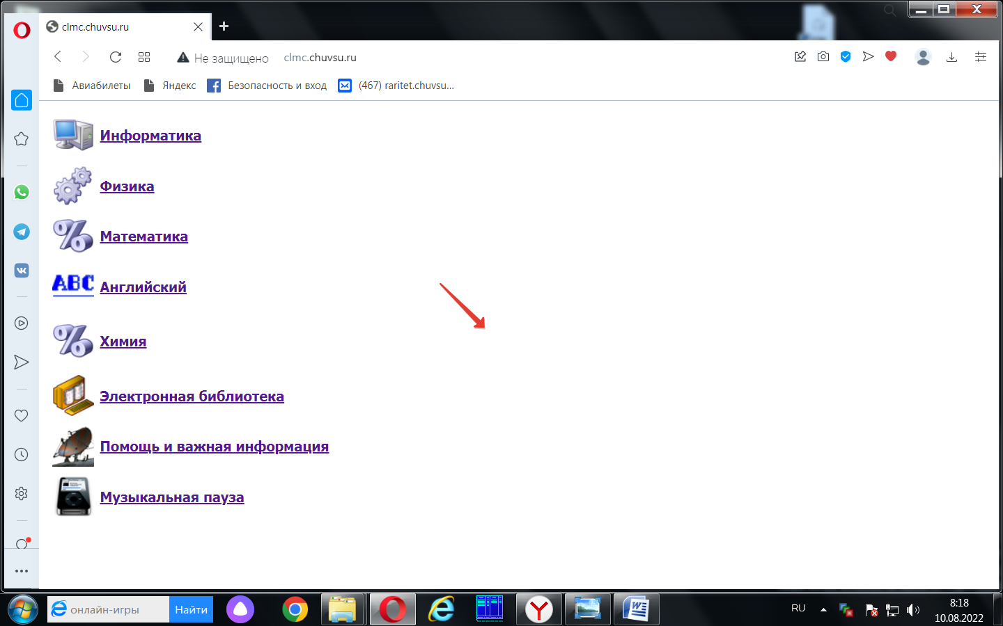
Цифровая – компьютерная литература: Учебный сайт clmc.chuvsu.ru

Slide 9
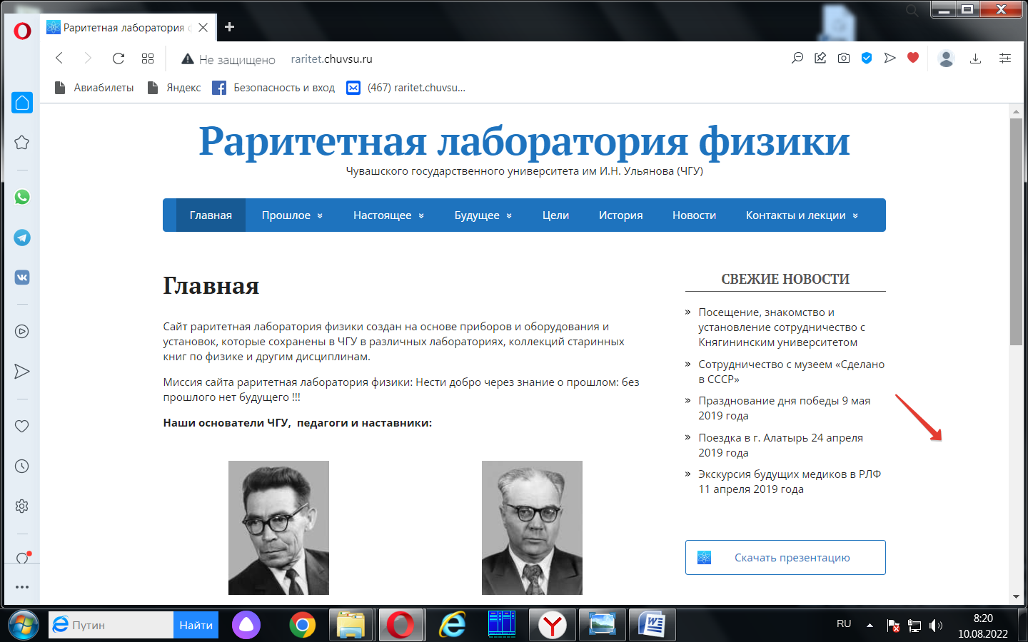
Музей физики raritet.chuvsu.ru

Slide 10
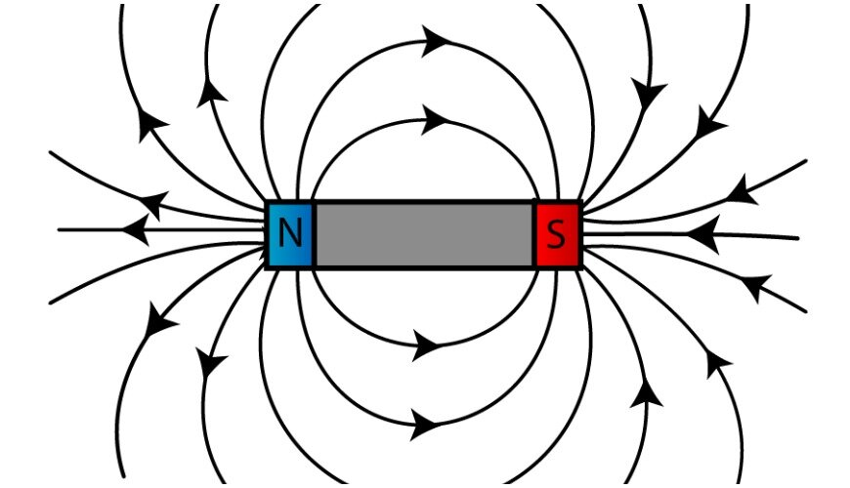
1. Характеристики магнитного поля.
Источниками магнитного поля являются движущиеся электрические заряды (токи) и постоянные магниты, в том числе и Земля

Slide 11
Магнитное поле является вихревым (силовые линии магнитного поля замкнуты). Магнитное поле оказывает силовое действие только на движущиеся заряды (токи). Изолированных магнитных зарядов не существует.

Slide 12
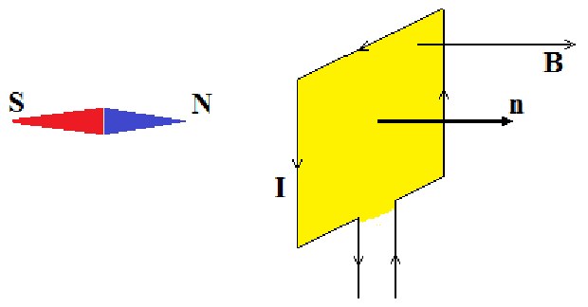
Магнитная индукция. Магнитный момент рамки с током. Принцип суперпозиции.
Силовая характеристика магнитного поля – вектор магнитной индукции
Направление вектора определяется направле-
нием, вдоль которого ориентируется вектор норма-
ли рамки с током, помещенной в данную область маг-
нитного поля или направлением от южного конца (S)
к северному концу (N) магнитной стрелки, свободно ориентирующейся в магнитном поле.

Slide 13
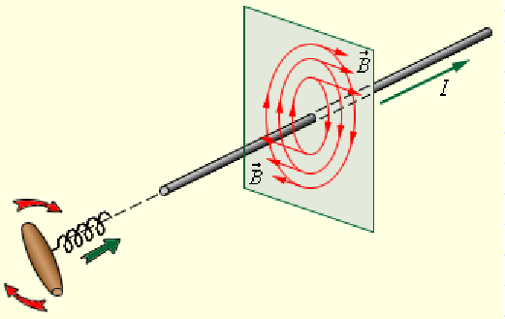
Для определения направления вектора магнитного поля прямолинейного проводника с током применяют правило буравчика: направление вращения рукоятки буравчика совпадает с направление вектора , если при вращении рукоятки буравчик перемещается в направлении токам.

Slide 14
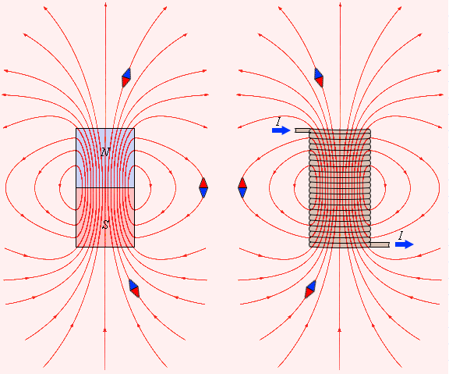
Численное значение вектора определим по силовому (вращающему) воздействию
магнитного поля на рамку с током.
Пусть М_{max} – максимальный вращающий момент сил, действующий на рамку в магнитном поле.
Опыт показывает, что М_{max} зависит от силы тока в рамке, ее площади и не зависит от ее формы.

Slide 15
Поэтому магнитные свойства рамки с током определяет вектор – вектор магнитного момента плоской рамки с током произвольной формы
Если в данную бесконечно малую область (в пределе – в точку) магнитного поля помещать рамки с различными магнитными моментами, то на них будут действовать различные
В то же время отношение будет для всех рамок одно и то же.
Это отношение и будет определять численное значение вектора в данной точке магнитного поля:

Slide 16
Вектор В- называется индукция магнитного поля. Имеет размерность в системе СИ Тесла –Тл.
Магнитная индукция B связана с напряженностью H магнитного поля (в случае однородной, изотропной среды)соотношением
или в ваккууме
Где:
- магнитная постоянная
- магнитная проницаемость среды

Slide 17

Принцип суперпозиции магнитных полей: магнитная индукция результирующего поля равна векторной сумме магнитных индукций складываемых полей, т.е.
В частном случае наложение двух полей
а модуль магнитной продукции
Где - угол между векторами и

Slide 18
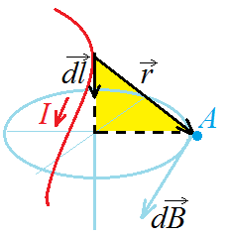
2. Закон Био-Савара-Лапласа.
Закон Био-Савара-Лапласа позволяет рассчитывать магнитные поля токов различных конфигураций.
– индукция магнитного поля
в точке А элемента
проводника длиной ,
по которому течет ток I ;
=
– магнитная постоянная;
– магнитная проницаемость среды;
– вектор, по модулю равный длине элемента проводника и совпадающий по направлению с током;
– радиус-вектор, проведенный из элемента проводника в точку А поля.
Направление вектора перпендикулярно векторам
и

Slide 19
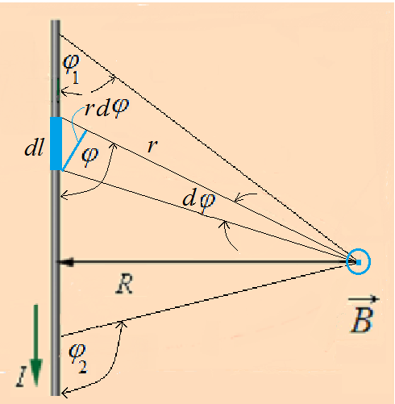
Применение закона Био-Савара Лапласа к расчету магнитных полей. Индукция магнитного поля прямолинейного проводника.

Slide 20
Для бесконечно длинного прямолинейного проводника:

Slide 21
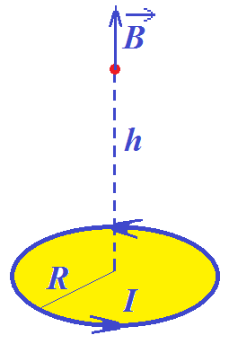
Индукция магнитного поля кругового тока в точке, расположенной на его оси
При h = 0:

Slide 22
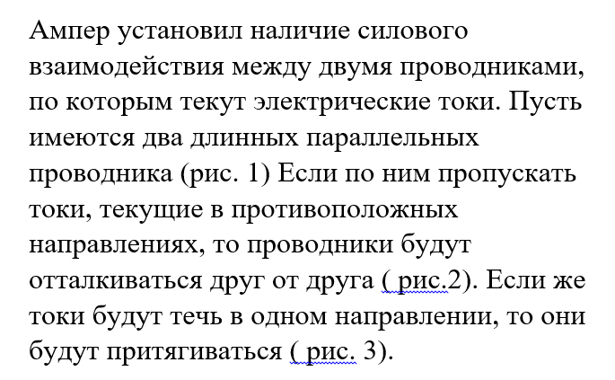
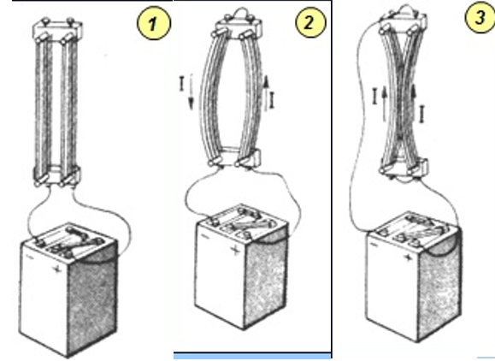
3. Закон Ампера

Slide 23
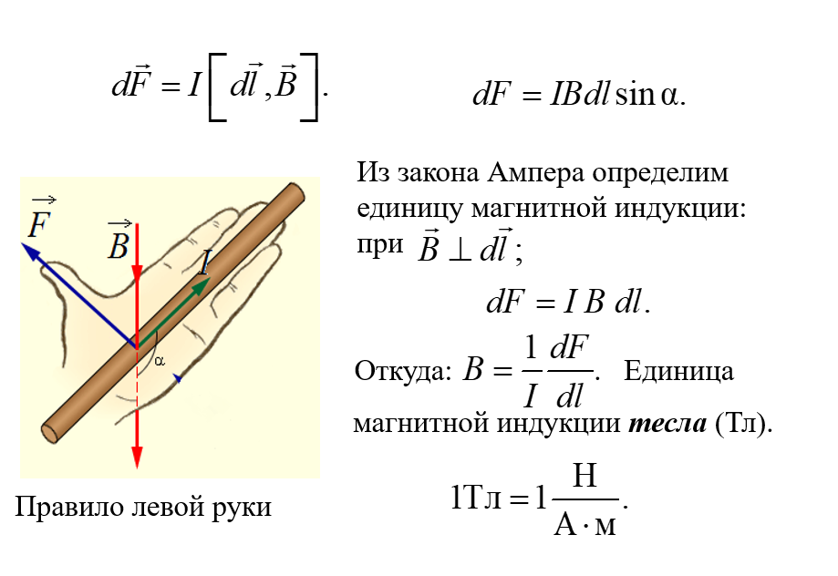

Slide 24
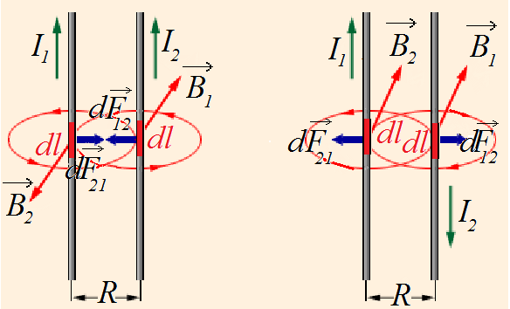
Взаимодействие параллельных токов

Slide 25
Два параллельных тока одинакового направления притягиваются друг к другу на единицу длины с силой

Slide 26
4. Сила Лоренца
Сила, действующая на электрический заряд q, движущийся в магнитном поле индукцией со скоростью называется силой Лоренца.
Формулы силы Лоренца в векторном и скалярном виде.

Slide 27
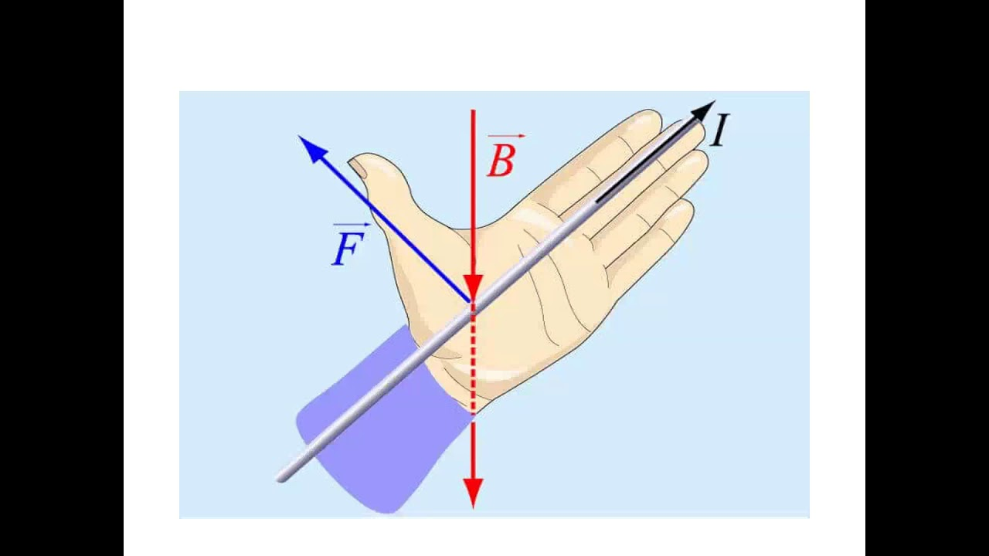
Направление силы Лоренца, действующей на положительный заряд, определяется правилом левой руки (аналогично силе Ампера). Она направлена перпендикулярно плоскости, в которой лежат вектора и

Slide 28
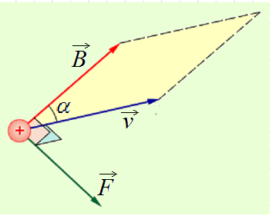
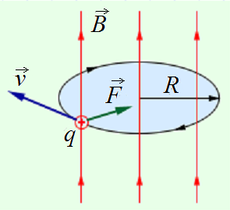
Модуль силы Лоренца равен площади параллелограмма, построенного на векторах и , помноженной на q.
При движении заряженных частиц в магнитном поле сила Лоренца работы не совершает.

Slide 29
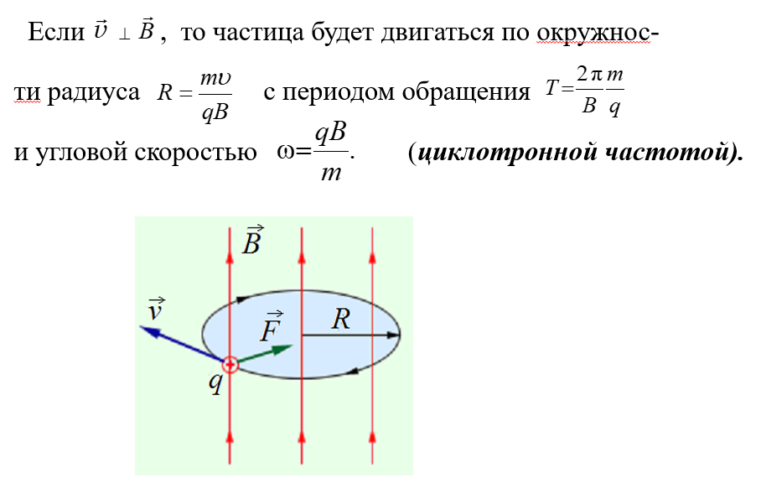
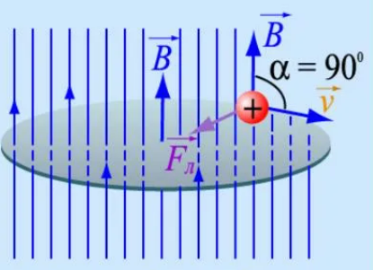
Следствия из формулы Лоренца 1. Следствие.

Slide 30
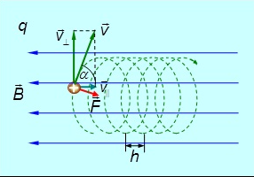
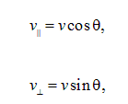
2. Следствие. Пусть частица влетает в область однородного магнитного поля со скоростью v, составляющей угол q с направлением магнитного поля. Эту скорость можно разложить на две составляющие, одна из которых направлена вдоль поля, а другая поперек магнитного поля:

Slide 31
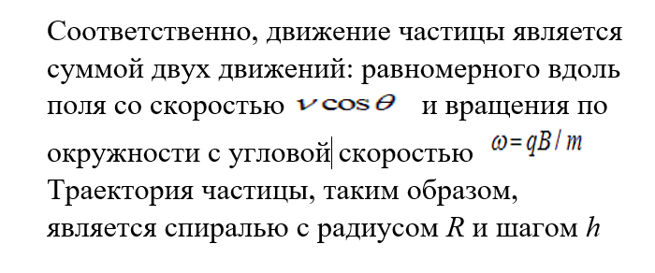
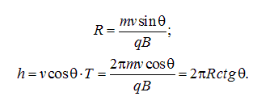

Slide 32
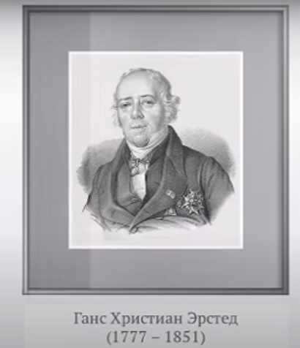
5. Демонстрации опыта Эрстеда, Ампера.

Slide 33
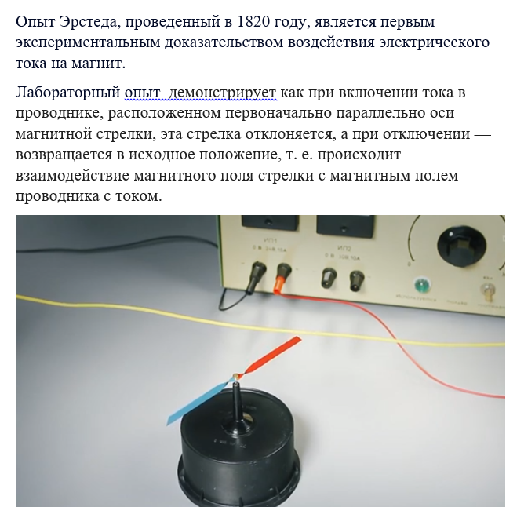

Slide 34
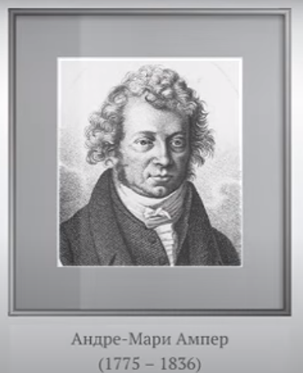
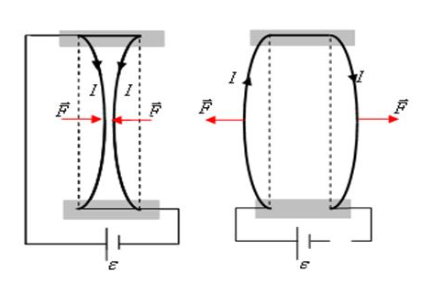
Узнав о работе Эрстеда, французский физик Ампер исследовал взаимодействие параллельных проводников с током. Он установил, что при наличии в проводниках разнонаправленных токов — проводники отталкиваются друг от друга. Если токи имеют одинаковое направление, то проводники притягиваются.

Slide 35
Спасибо за внимание!

